Slide 1

VZDĚLÁVACÍ MATERIÁL kód:
Název | Jednotky času
Anotace | Materiál slouží k procvičení a zopakování již známého učiva.
Autor | Mgr. Zuzana Šmerdová
Očekávaný výstup | Žák dokáže určit správný čas a převádět jednotky času
Speciální vzdělávací potřeby | Ne
Klíčová slova, pojmy | Sekunda, minuta, hodina
Vzdělávací oblast | Matematika a její aplikace
Druh učebního materiálu | DUM
Cílová skupina | Žáci
Stupeň a typ vzdělávání | I. stupeň, základní vzdělávání
Ověřeno dne | 28.11.2013
Třída | 4. ročník
Předmět | Matematika
Učitel | Mgr. Zuzana Šmerdová

Slide 2
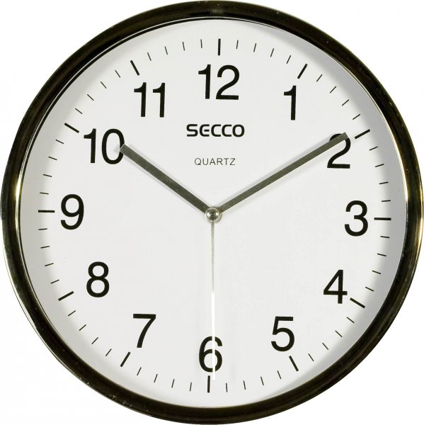
JEDNOTKY ČASU
Urči kolik je hodin :
RÁNO :
VEČER :
10 h 10 min
22 h 10 min

Slide 3

RÁNO :
ODPOLEDNE :
2 h
14 h

Slide 4
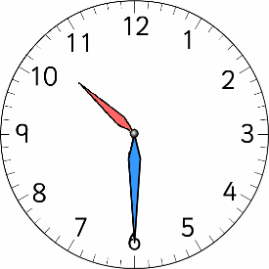
RÁNO :
VEČER :
10 h 30 min
22 h 30 min

Slide 5
1 min = 60 s 1 h = 60 min
Převeď správně :
3 min =
6 min =
5 min =
180
360
300
s
s
s
240 s =
540 s =
420 s =
4
9
7
min
min
min
2 h =
8 h =
4 h =
120
480
240
min
min
min
600 min =
180 min =
540 min =
10
3
9
h
h
h

Slide 6
Použité zdroje :
http://www.adisport.cz/deploy/img/products/1989803/1989803.jpg
http://kartonearena.sk/userfiles/image/dve.png
http://edi.fmph.uniba.sk/~tomcsanyiova/CoLogoBe/07rocnik/hodiny.gif

